Slide 1




ميلاد مجيد
MENU
20

مركز التربية الدينية
رهبانية القلبين الاقدسين
18
ميلاديّات
مع
الأساسيّ الثّالث
MERRY CHRISTMAS
17
19
15
Joyeux Noel
14
16
11
12
10
13
6
7
8
9
3
2
4
1
5
tekhnologic

Slide 2
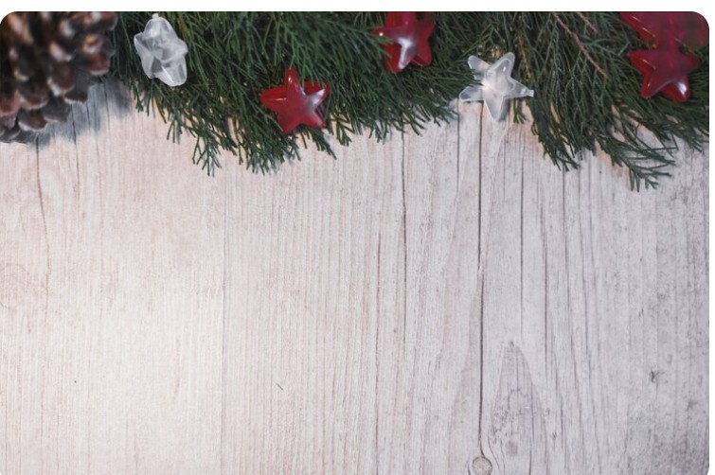
طريقة اللّعب
- يختار الولد (أو الفريق) رقمًا من أرقام طاباتِ الشّجرة (أي من 1 الى 19)
ينقُرُ المعلّم عَليه عندها يظهَرُ السّؤال فيطرَحُه المعلّم على الولَد (او على الفريق)
عندما يجيبُ الولَد، ينقرُ المعلّم على طابةِ السّؤال فتظهرُ الإجابة
إذا كانت الإجابة سليمة، يحصل الولد (أو الفريق) على عَلامة ...
ينقر المعلّم على الإجابة للعودَة الى الصّفحة الرّئيسيّة حيث الشّجرة
عندما تنتهي طابات الأسئلة يحصُل الولد (أو الفريق) الّذي حصل على علامات اكثر على جائزة...

Slide 3
طريقة
طريقة اللّعب
بعدها يوزّع المعلّم عشوائيًّا على الأولاد أوراقاً تحمِلُ الأرقام من 1 إلى 20
من يحصل على الرّقم 20 (أي رقم النجمة) يكون المحظوظ ويخوض التحدّي وإذا نجح فيه يحصل على جائزة خاصّة!

Slide 4

MENU
من القائل؟
"إفرحي أيّتها الممتَلِئَة نِعمة"
1
الملاك
tekhnologic

Slide 5

MENU
من القائل؟
"أنا أمة الرّبّ، ليكن لي بحسب قولك"
2
مريم
tekhnologic

Slide 6

MENU
ما هوَ الاسمُ الّذي طلَبَ الملاكُ مِن مَريم أن تُطلِقَهُ على المَولود؟
3
يسوع
tekhnologic

Slide 7

MENU
4
من الّذي سينزِلُ عَلى مريم لتَحمِلَ يسوعَ في أحشائِها؟
الرّوح القدس
tekhnologic

Slide 8

MENU
كم مرّة نقول "السلام عليك" في كلّ بيت من أبيات المسبحة؟
5
10 مرّات
tekhnologic

Slide 9

MENU
6
ماذا يُسمّى سرُّ مَجيءِ ابنِ اللهِ الى العالمِ في الميلاد؟
سرّ التّجسّد
tekhnologic

Slide 10

MENU
من أتَى أوّلًا لزِيارَةِ طِفل المغارَة،
المَجُوس
أو الرّعاة؟
7
الرّعاة
tekhnologic

Slide 11

MENU
8
" جاؤوا مُسرِعِين"
هل قامَ الرُّعاة بهذا الفعل
قبلَ بشارةِ الملاك
أو بعدَها؟
بَعدَ بِشارَةِ الملاك
tekhnologic

Slide 12

MENU
9
هل قامَ الرُّعاة بهذا الفعل :
قبلَ بشارةِ الملاك
أو بعدَها؟
"تناوبوا السهر على قطعانهم"
قَبْلَ بِشارَةِ الملاك
tekhnologic

Slide 13

MENU
من القَائِل؟
"المجدُ لله في العُلى والسَّلامُ في الأرض"؟
10
الملائكة
tekhnologic

Slide 14

MENU
11
أجدُ الدّخيل في مشهدِ بشارَةِ الملائِكَة للرّعاة
ومجيئِهمِ الى المغَارَة:
الملائِكة، الرّعاة، مَريم، المجُوس، الطّفل يسوع، يوسف ، الحيوانات
المَجُوس
tekhnologic

Slide 15

MENU
12
أينَ كانَ الرّعاة يَبِيتون،
في البرّية، أو في الإسطبل؟
في البرّية
tekhnologic

Slide 16

MENU
عندما كانَ الرّعاةُ نائِمينَ، من أتَى إليهم؟
13
مَلاكُ الرّبّ
tekhnologic

Slide 17

MENU
14
قالَ المَلائِكَةُ للرّعاة: "تَجِدونَ طِفلاً مُقمّطًا مُضّجِعًا في :.........
مِذْوَد
tekhnologic

Slide 18

MENU
15
إلى أيّ مدينة ذَهبَ الرّعاة بعد بشارَة الملاك؟
بيت لحم
tekhnologic

Slide 19

MENU
مبارَكَةٌ ثمرَة بطنِك ، سيّدنا يسوعَ المسيح
أملأ الفراغات في هذه العبارة من صلاة "السلام عليك"
* مبارَكٌَة ....... بطنِك ، سيّدنا .......المسيح
16
tekhnologic

Slide 20

MENU
من القائل؟ "كيف يكونُ هذا وأنا لا أعرِفُ رجلًا"؟
17
مريم
tekhnologic

Slide 21

MENU
18
أختارُ الإجابة الصحيحة
عندَما رأى الرّعاةُ المَلاك:
خافُوا خَوفًا شَديداً
هَربُوا إلى الغابة
خَافُوا خَوفًا شَديدًا
tekhnologic

Slide 22

MENU
19
أختارُ الإجابة الصّحيحة..
عندَما ذَهَب الرّعاةُ، إحتَفَظَتْ مريم بِكُلّ هَذِه الأمورِ:
في عقلِها
في قلبِها
في قَلْبِها
tekhnologic

Slide 23
التّحدّي الكبير:
قُمْ بِهذا التحدّي
واحصُل على جائزَة خاصّة
MENU

20
صلّ من صلاة النّؤمن مَا يتعلّق بيسوع المسيح أي من عند "ونؤمن برب واحد يسوع المسيح....
tekhnologic

Slide 24

MENU
Thanks for playing
JESUS IS BORN
ALLELUIA
tekhnologic

